Slide 1
Roche , minéral et sol
Qu’est ce qu’une roche ?
Une roche est tout matériaux constitutif de l’écorce terrestre.
Les matières qui composent les roches sont dites minérales.
Une roche est caractérisée par sa structure, sa composition minéralogique et chimique, et sa mise en place (formation):

Slide 2
Un minéral : est une portion de matière solide , de composition définie , constante .
Un minéral peut se présenter à l’état cristallin , ou à l’état amorphe .

Slide 3
Un minéral par définition doit être :
-Naturel -Inorganique -Une composition définie -Et doit avoir une structure en cristal interne régulière.
Exemples de minéraux : Quartz, Mica, Feldspath…

Slide 4
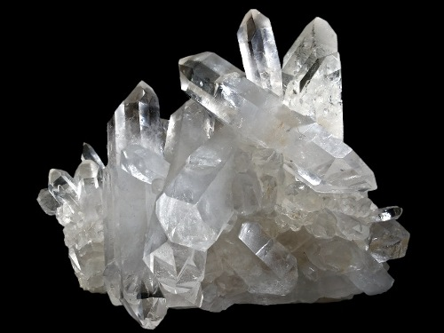
Un minéral : le quartz

Slide 5
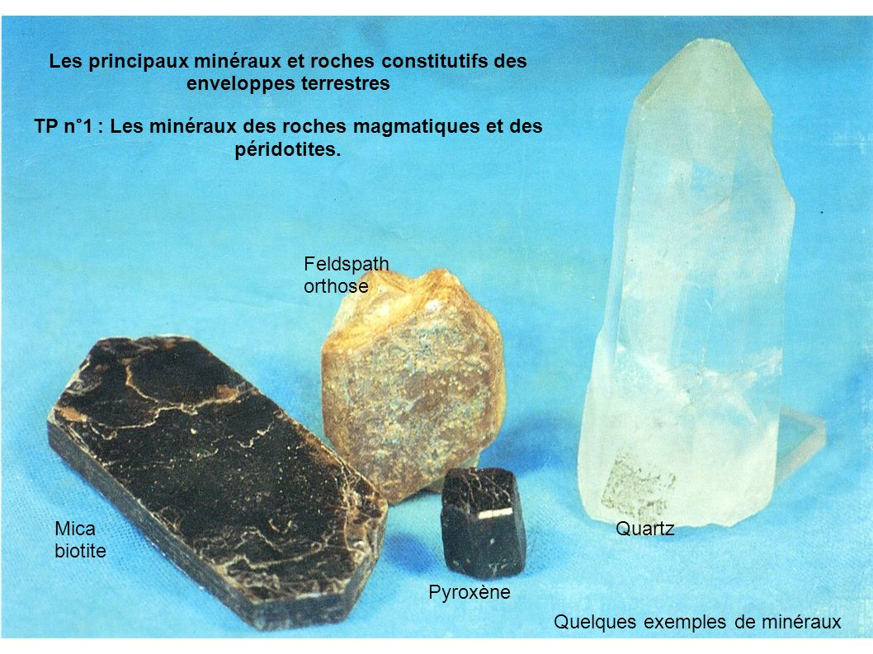

Slide 6
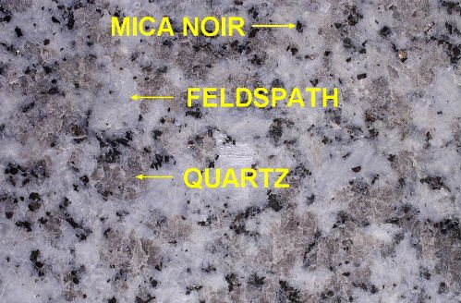
Une roche : le granite

Slide 7
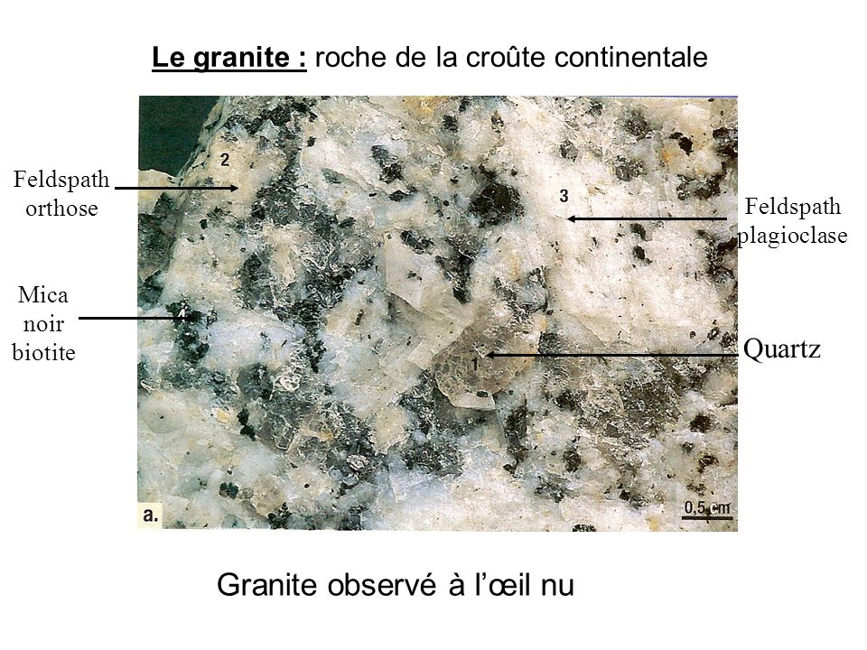

Slide 8
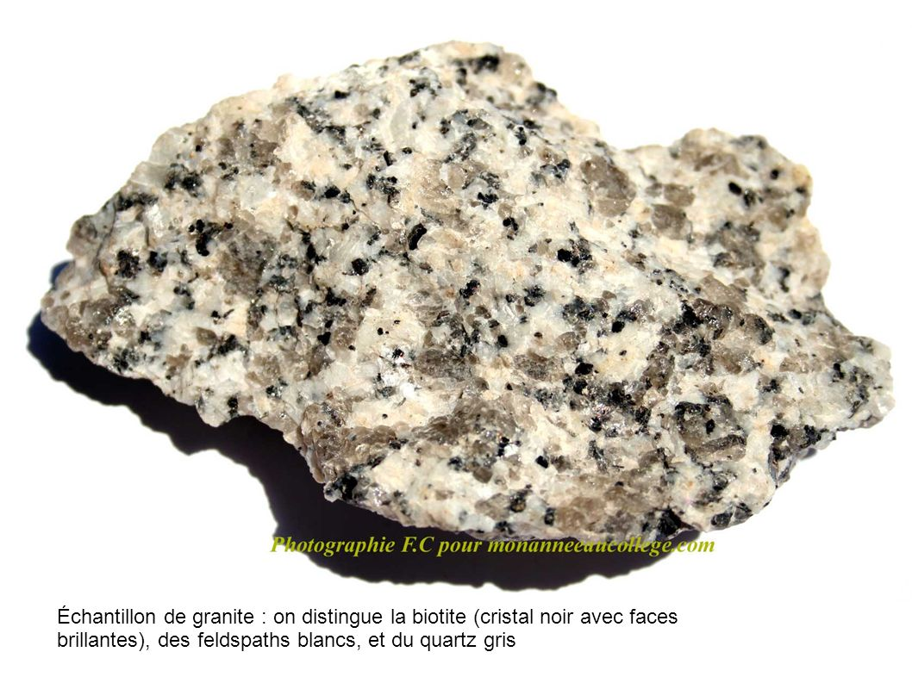

Slide 9
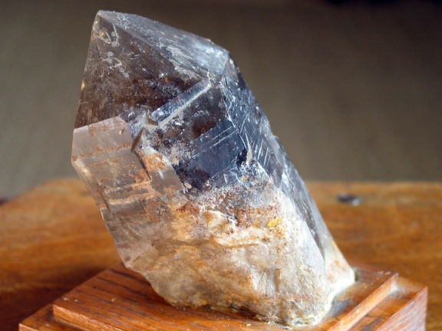
Un minéral : le quartz

Slide 10
Une roche
Une roche : est une portion quelconque de l’écorce , qui comprend plusieurs minéraux juxtaposés sous la forme cristalline ou amorphe .ex , le calcaire , le granite qui est formé de quartz de feldspath et de mica noir.

Slide 11
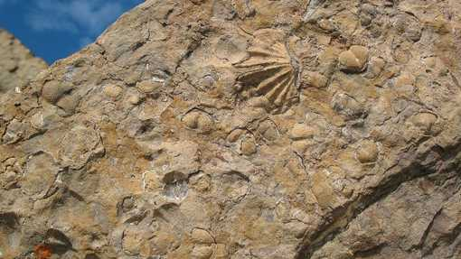
Une roche :

Slide 12
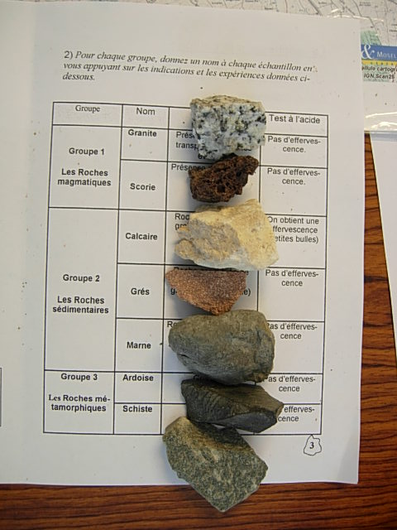
Une roche :

Slide 13
Le sol
Le sol : est une altération superficielle de la roche .

Slide 14
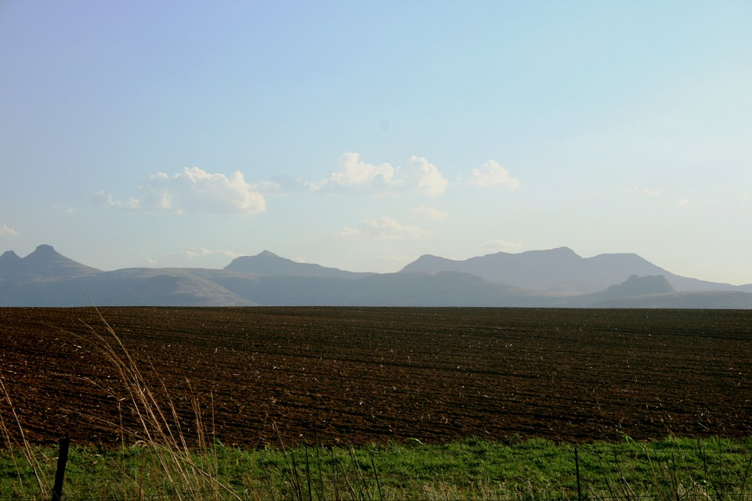

Slide 15
Les differents types de roches
Les roches sédimentaires : roches issues de la cimentation d’un sédiment, déposé à la surface de la Terre, origine externe (Calcaire, Argile).
-Les roches ignées ou magmatiques : roches issues du refroidissement et de la solidification d’un magma (roche en fusion), origine interne (Basalte, Granite).

Slide 16
Les differents types de roches
-Les roches métamorphiques : roches issues de la transformation d’une autre roche sous l’effet de la pression et de la température, en profondeur (Gneiss, Schiste).

Slide 17
Les differents types de roches
Les roches sédimentaires :
Roches a grains : les roches sédimentaires sont d’origine externe , elles ne viennent pas des profondeurs , elles ont été prélevées sur d’autres roches qui s’érodaient .
Roches à grains non cimentés : on classe les roches selon la grosseur de ces grains :

Slide 18
Les roches à grains non cimentés
Blocs : grains de plus de 200 mm
Galets ou cailloux : 20 et 200 mm
Gravier : entre 2 et 20 mm
Sable grossier 20 micron et 200 microns
Sable fin : 2 microns et 20 microns : limon
Exemples : les sables : il est formé du quartz qui est très résistant et inaltérable mais le sable est une roche meuble et perméable .

Slide 19
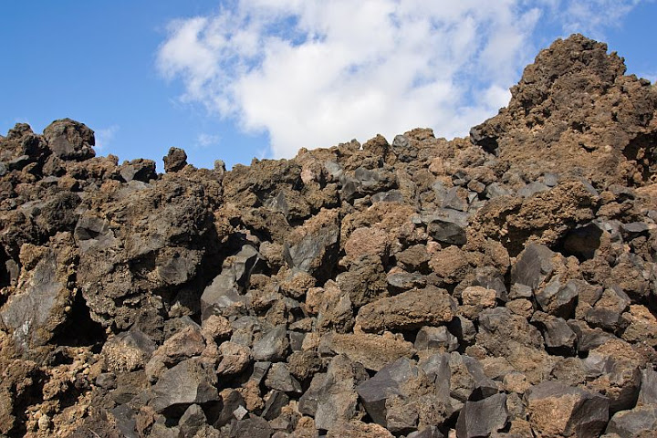
Blocs : grains de plus de 200 mm

Slide 20
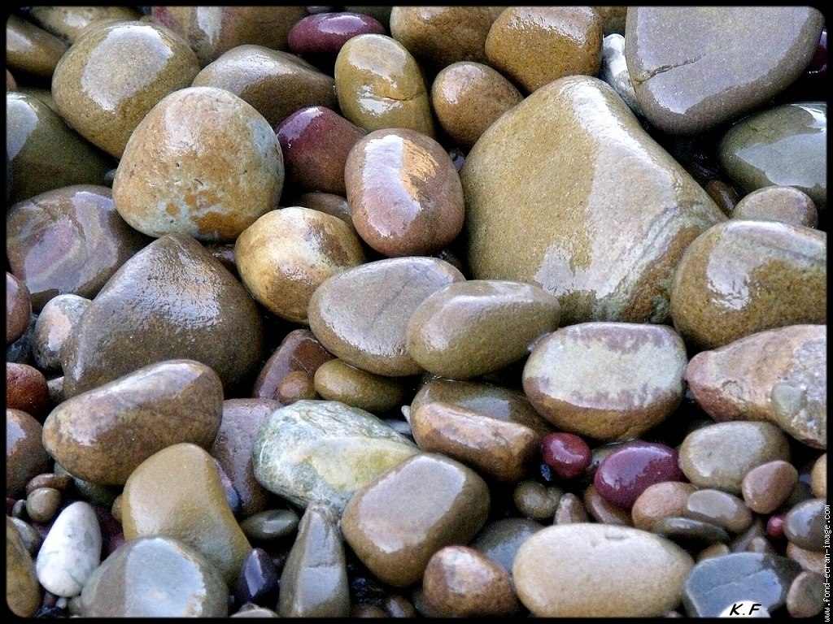
Galets ou cailloux : 20 et 200 mm

Slide 21
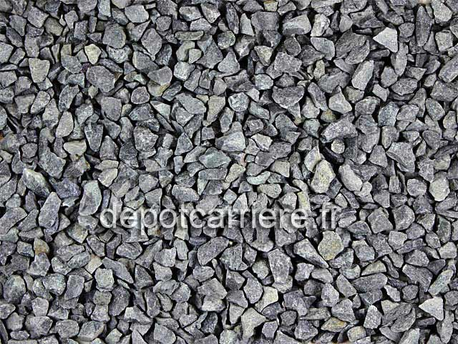
Gravier : entre 2 et 20 mm

Slide 22
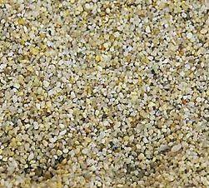
Sable grossier 20 micron et 200 microns

Slide 23
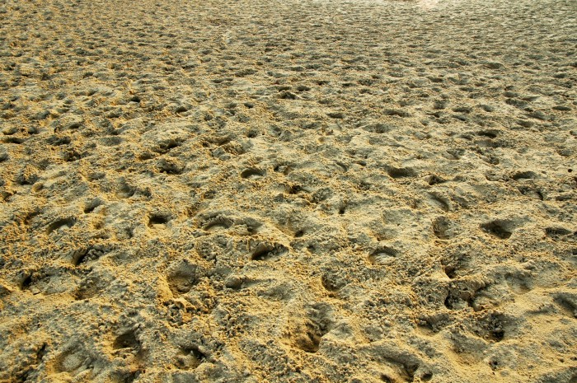
Sable grossier 20 micron et 200 microns

Slide 24

Sable fin : 2 microns et 20 microns : limon

Slide 25
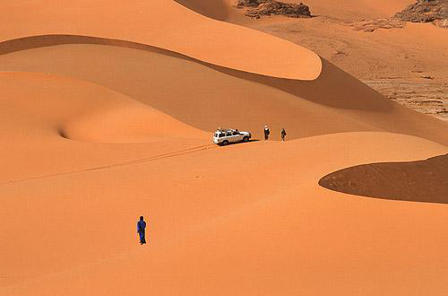
Sable fin : 2 microns et 20 microns :

Slide 26
Exemples : les sables : il est formé du quartz qui est très résistant et inaltérable mais le sable est une roche meuble et perméable .

Slide 27
Les argiles : sont très imperméables , et parce que l’eau et l’argile forment une patte .

Slide 28
Roches à grains cimentés : se subdivisent en conglomérats et en grés
On appelle conglomérat : un ensemble cimenté formé de grains de tailles très diverses , de cailloux ou de galets ou même de blocs .ex brèches et poudingues
Un gré est formé de sable de composition granulométrique relativement homogène , mais toujours liés par un ciment .

Slide 29
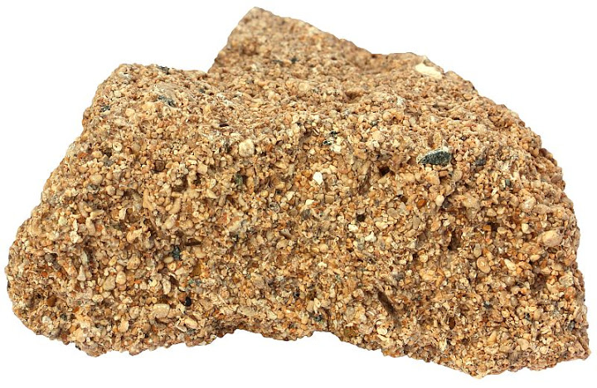
Conglomerats

Slide 30
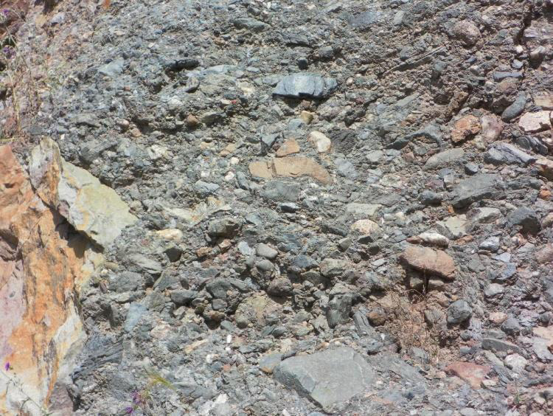
Conglomerats

Slide 31
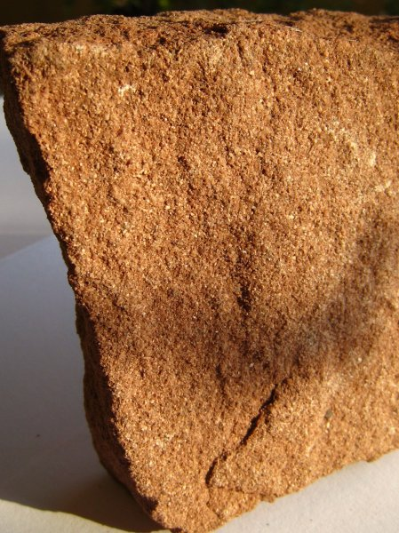
Le Grés

Slide 32
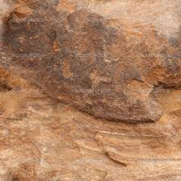
Le Grés

Slide 33
les calcaires : sont des roches homogènes et non à grains séparés , ils donnent des reliefs très originaux , comme les reliefs karstiques dus à une érosion par dissolution mais tout relief calcaire n’st pas forcement karstique , et on peut trouver des reliefs karstiques dans des roches non calcaires .ex le sel et le gypse et la craie .

Slide 34
Les roches métamorphiques
Les roches métamorphiques :
Les roches métamorphiques sont formées par la recristallisation (et généralement la déformation) de roches sédimentaires ou de roches magmatiques sous l'action de la température et de la pression qui croissent avec la profondeur dans la croûte terrestre ou au contact d'autres roches.
Ces transformations se font à l'état solide, c'est-à-dire sans fusion de la roche (magmatisme).

Slide 35
Les roches métamorphiques
Parmi les roches métamorphiques, on trouve notamment :
- les schistes et micaschistes
- les cipolins
- les gneiss
- les granites d'anatexie, qui sont à la limite du métamorphisme et du magmatisme.
Les roches

Slide 36
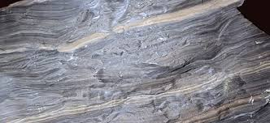
Les roches métamorphiques

Slide 37
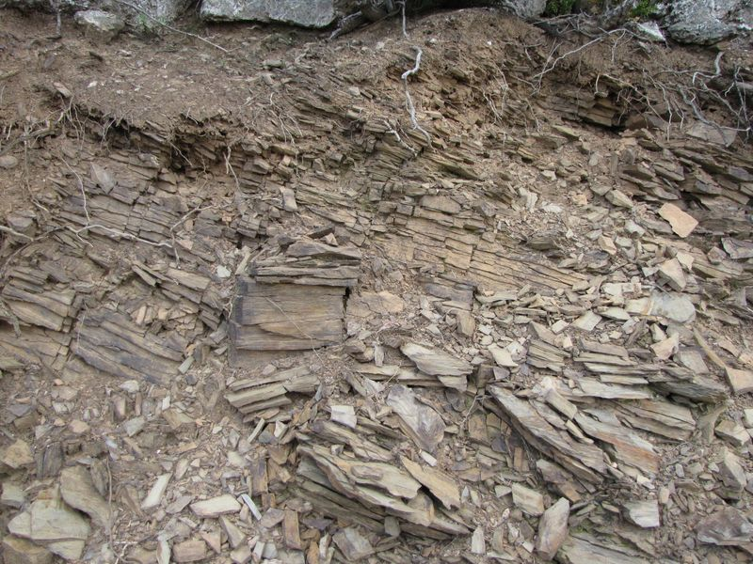
Les roches métamorphiques

Slide 38
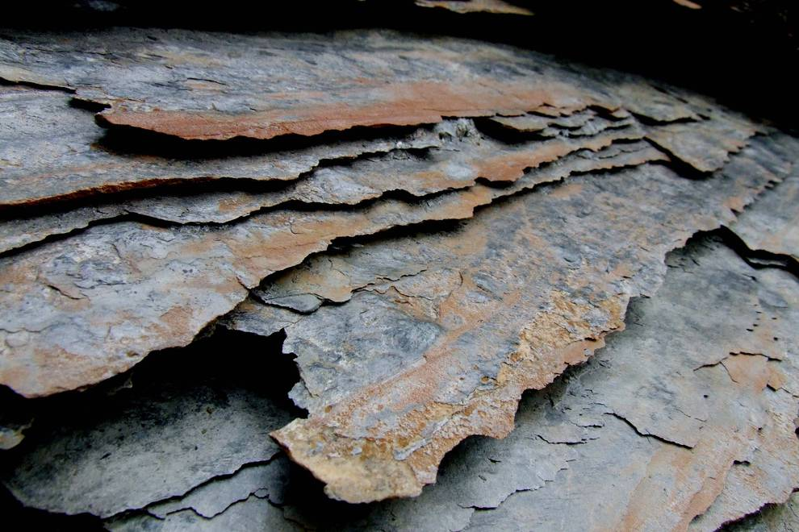
Les roches métamorphiques

Slide 39
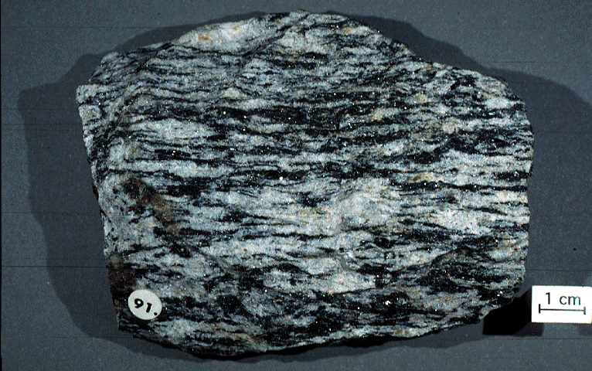
gneis

Slide 40
Les roches magmatiques
Les roches magmatiques, également désignées sous le vocable de roches ignées, voire comme roches éruptives, se forment quand un magma se refroidit et se solidifie, avec ou sans cristallisation complète des minéraux le composant.
Cette solidification peut se produire :
- en profondeur, cas des roches magmatiques plutoniques (dites « intrusives ») ;
à la surface, cas des roches magmatiques volcaniques (dites « extrusives » ou « effusives

Slide 41
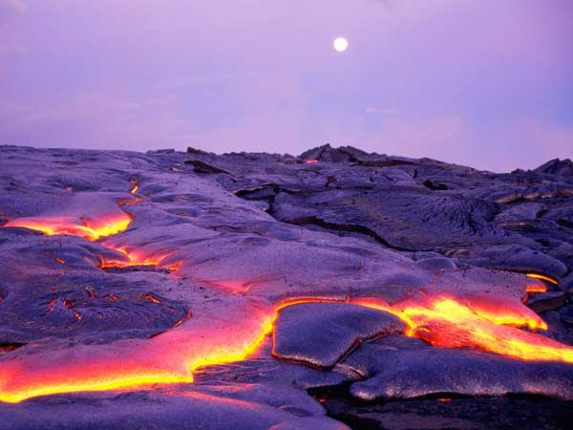
Les roches magmatiques

Slide 42
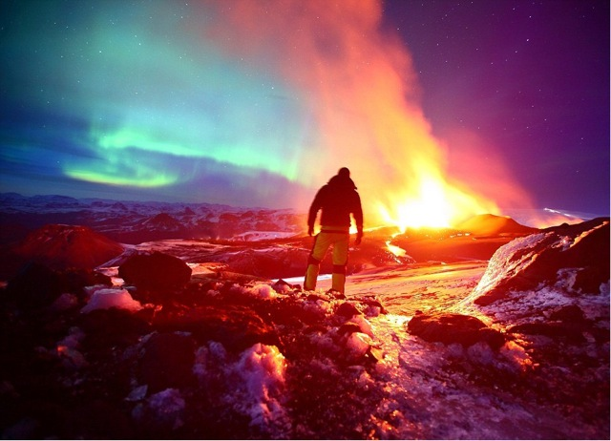
Les roches magmatiques

Slide 43
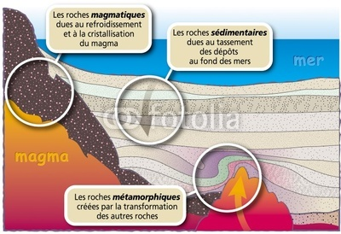
conclusion

Slide 44
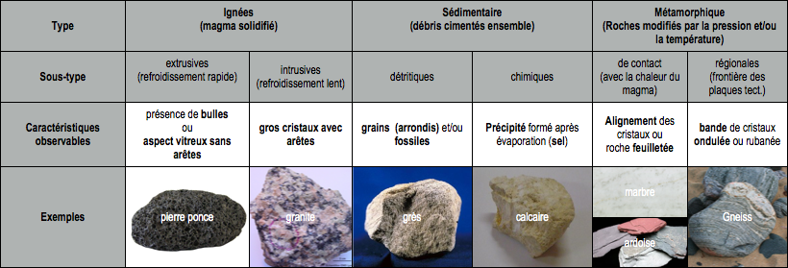
conclusion

